Slide 1
DCLab final project
Team 08

Slide 2
1. 請各組準備5分鐘的報告投影片，因為組數較多請控制好時間。
2. 內容請包含主題與動機、預期的做法和可能有的挑戰或問題。
3. 當天請用隨身碟將投影片抓到助教電腦上播放投影。
4. 會照順序由第二組開始報告，若是希望提早上台的組別請儘速來信告之。
5. 目前會提供參考資源的相關功能大概有VGA、Camera、SDRAM、PS2、 keyboard、LCD Touch Panel、Ultrasonic Sensor，將在proposal後釋出。

Slide 3
主題:
聲控小遊戲
- 以音量高低來控制某個點在 LED Metric 上的位置
- 同時有障礙物往自己前進
- 必須以聲音來迴避障礙物以獲得更高的分數

Slide 4
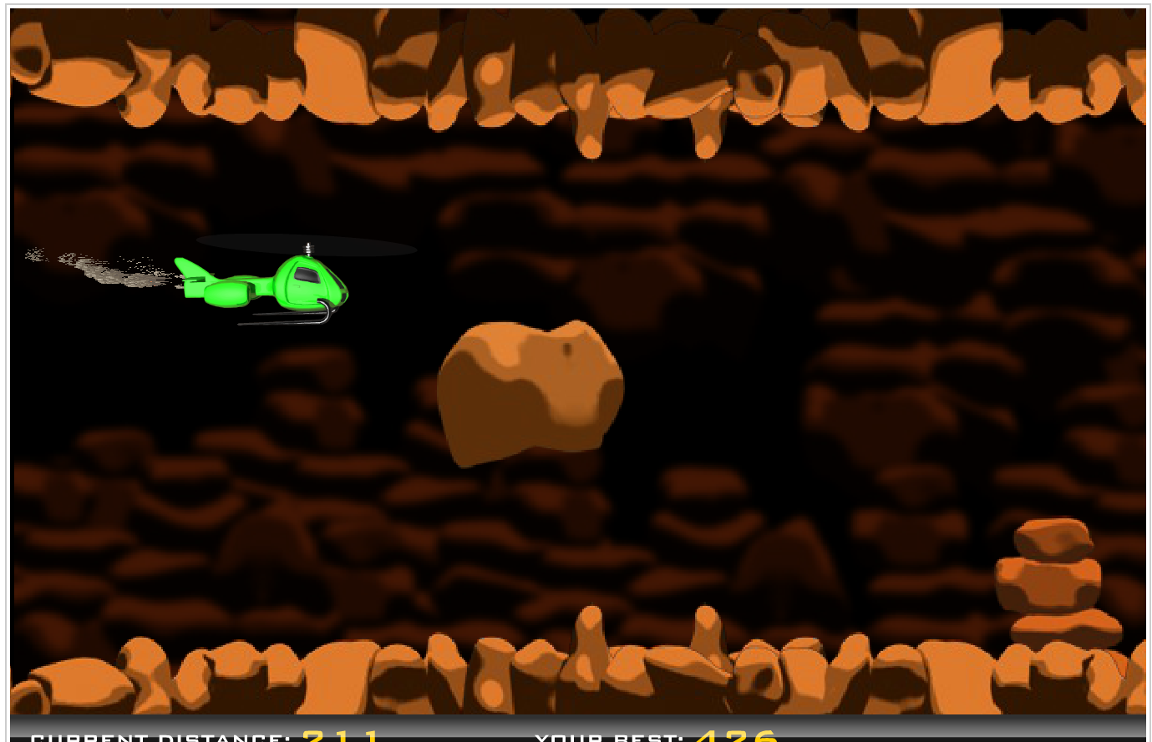

Slide 5
動機:
1. 想要更活用到之前已經學到的技巧(I2C, SDRAM, DSP…)
2. 並且學習新的protocal, (VGA or Port…)

Slide 6
預期的做法
取在某個time interval之間的平均音量數值，並決定螢幕哪裡要畫亮點
每個 clock time 障礙物的位置都會更新並顯示於螢幕
設置條件式判定何時遊戲結束
以時間作為分數計算的依據

Slide 7
可能有的挑戰或問題
VGA protocol or how to update LED metrics
雜音可能導致跟預期不一樣的效果

